Slide 1
ETロボコン2015東海地区独自 プライマリークラス実践教育 地区大会ツアー
2015/06/20

Slide 2
地区大会ツアーでお話しする内容
1. 試走会１、２の様子
2. 地区大会当日の様子(2014年版)
2.1 タイムスケジュール
2.2 試走
2.3 車検
2.4 競技
2.5 懇親会
2.6 モデル・ワークショップ

Slide 3
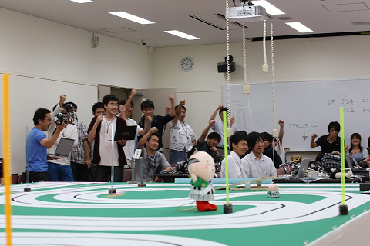
試走会
試走会では、本番用コースを使用して試走することができます。
他チームの状況も確認できますので、ぜひ参加しましょう。
2013年試走会の様子
2015年
・試走会１
⇒ 8/1(土)＠静岡大学 (浜松)
・試走会２
⇒ 8/29(土)@デンソー (刈谷)

Slide 4
地区大会 2014年のスケジュール①
9/27(土) @浜松市勤労会館Uホール
9:00 - 参加チーム受付
9:30 - デベロッパー部門プライマリ 試走１回目
・グループA( 9:30 - 9:45)
・グループB( 9:45 -10:00)
10:00 - デベロッパー部門プライマリ 試走２回目および車検
・グループA(10:00 - 10:15) 車検(10:15 - 10:30)
・グループB(10:15 - 10:30) 車検(10:30 - 10:45)
10:30 - コース入れ替え
10:40 - デベロッパー部門アドバンスト試走
・グループC(10:40 - 10:55)
・グループD(10:55 - 11:10)
11:10 - デベロッパー部門アドバンスト試走
・グループC(11:10 - 11:25) 車検(11:25 - 11:40)
・グループD(11:25 - 11:40) 車検(11:40 - 11:55)
11:40 - コース入れ替え
11:50 - アーキテクト部門試走 車検(12:00 - 12:30)
12:25 - 休憩

Slide 5
地区大会 2014年のスケジュール②
9/27(土) @浜松市勤労会館Uホール
12:50 - 開会式
13:20 - デベロッパー部門プライマリ 第１ラウンド
14:20 - デベロッパー部門プライマリ 第２ラウンド
(15:20 - 15:35 休憩)
15:35 - デベロッパー部門アドバンスト 第１ラウンド
16:20 - デベロッパー部門アドバンスト 第２ラウンド
(17:05 - 17:20 休憩)
17:20 - アーキテクト部門
18:10 - エキシビションレース
18:30 - 閉会式／IPA賞・経済産業省中部産業局長賞授与
19:30 - 懇親会

Slide 6
地区大会 2014年のスケジュール③
9/28(土) @静岡大学
9:30 - 受付
10:00 - 表彰式
11:30 - モデル・ワークショップ
(12:30 - 13:30 休憩)
13:30 - モデル・ワークショップ（続き）
・審査観点の説明とモデル傾向の紹介
・審査員注目モデル紹介＆QA, etc.
・ソフトウェア開発に役立つ講話
15:00 - 解散

Slide 7
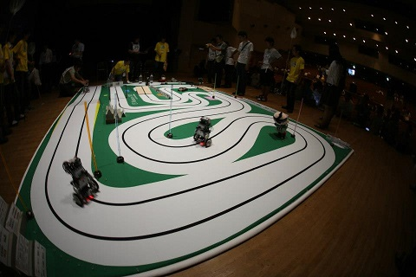
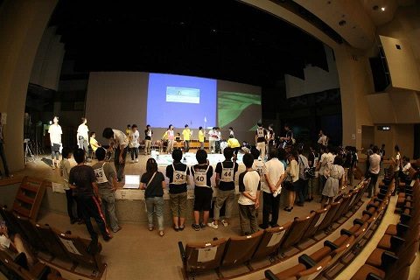
地区大会 試走
試走は15分程度×2回のみ
（2015年は検討中）
スタート位置はかなりの行列
走れる時間は案外少ない
2012年大会の様子
大会当日に現地調整できる事は
かなり限られます
前日までに入念な準備が必要です

Slide 8
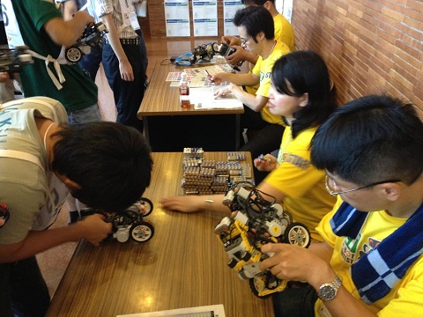
地区大会 車検
2回の試走終了後に車検を受けます。
走行に影響の出ないような細かいところまでチェックを行います。
昨年見られたNG例
パーツのサイズ・向き
試走終了後に走行体に変化が出ると競技に影響する可能性があります。
組み立て手順書をよく見て間違いの無いように組み立ててください。
部品取り用のスペアカー、予備パーツなどを持参すると良いでしょう。
最終手段は他チームを頼ってください。
車検終了後に新品電池をセットして封印をします。
競技会終了まで電池BOXの蓋を開けることは許されません。
2012年大会の様子

Slide 9
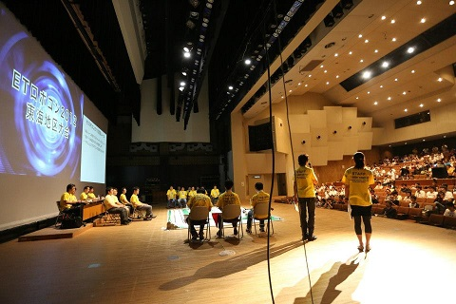
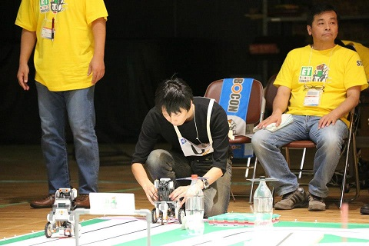
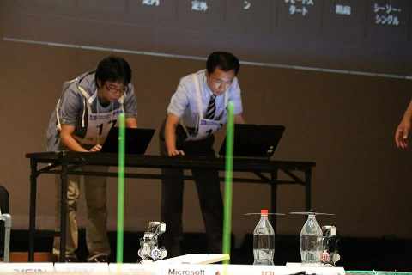
地区大会 競技
2012年大会の様子 開会式
競技は一発勝負です。
スタートで些細なミスがあってもやり直しはできません。
競技直前のキャリブレーション
いよいよ競技開始

Slide 10
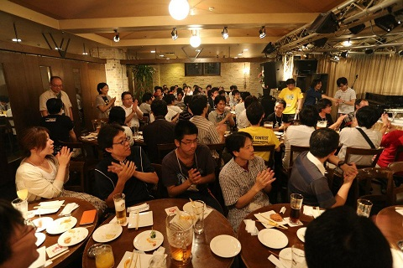
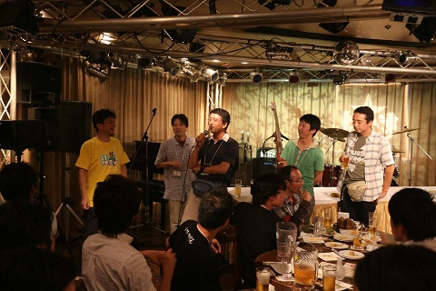
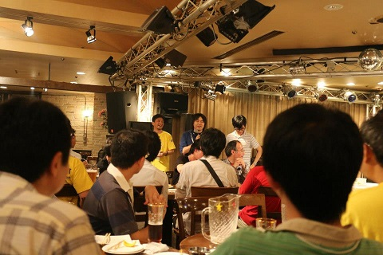
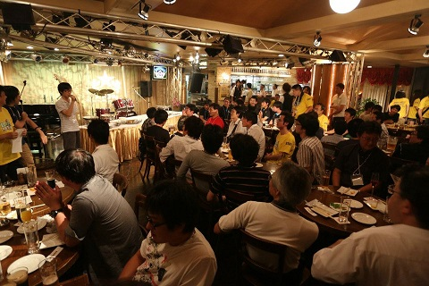
地区大会 懇親会
2012年懇親会の様子
地区大会三つのセッション
①競技会
②懇親会
③モデル・ワークショップ
これら三つが揃って
ETロボコンです。
懇親会は参加者同士、
実行委員と交流できる貴重な機会です。
競技終了後ですので、有力チームの秘密が聞き出せるかも？
未成年者への配慮も行っていますので、ぜひご参加ください。

Slide 11
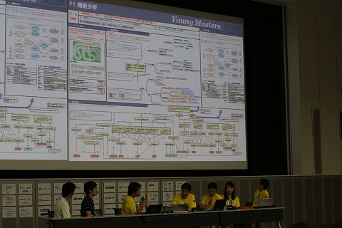
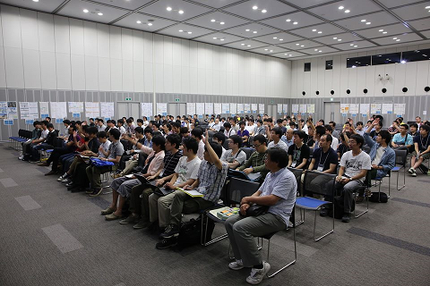
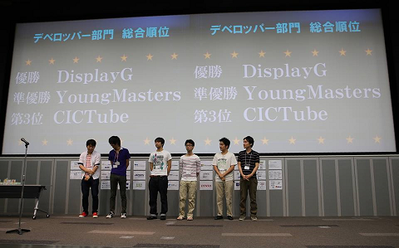
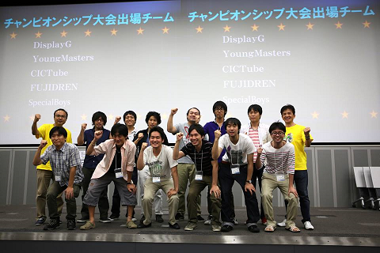
地区大会 モデル・ワークショップ
2013年 表彰式・ワークショップ・記念撮影
競技結果、モデル評価を元に振り返りを行います。CS大会、来年に向けて上位に行くためのヒントを得ることができます。

Slide 12
この教材について
目的
この教材は、ＥＴロボコンに参加されるみなさんが必要となる知識やスキルを習得する機会を提供することを目的に作成したものです
著作権
この教材はＥＴロボコン東海地区実行委員会が作成したものです
この教材の著作権はＥＴロボコン東海地区実行委員会に帰属します
使用について
ＥＴロボコン東海地区大会の参加資格（企業、大学、個人）の範囲内に限り、ご自由に活用していただいてかまいません

